Slide 1



FILOSOFIA
TEORIA DO CONHECIMENTO:
SÓCRATES I
AULA N 02

Slide 2

OBJETIVOS
PERCEBER OS DIFERENTES TIPOS E POSSIBILIDADES DE CONHECIMENTO.
APRESENTAR O FILÓSOFO SÓCRATES.

Slide 3

REFLITA
O que podemos conhecer? Será que tudo o que você vê é real? E se tudo for uma ilusão de seus sentidos? O que é real? Qual garantia de que a realidade não seja um sonho? Quais as garantias de suas certezas?

Slide 4
- Conhecimento pode ser entendido como ato em que o sujeito se apropria do objeto de forma intelectual;
- Conhecimento também pode ser questionado em relação a sua possibilidade.

Slide 5

A teoria do conhecimento, ou gnosiologia, é uma área da filosofia voltada para a compreensão da origem, natureza e a forma que tornam possível o ato de conhecer pelos seres humanos.

Slide 6
FORMAS DE CONHECIMENTO
O QUE É MITOLOGIA?
A mitologia é um sistema de crenças composta por uma série de narrativas chamadas de mito. Essas histórias buscam explicar tudo o que existe e é importante para uma sociedade.

Slide 7

O QUE É SENSO COMUM?
O Senso Comum é a soma dos saberes do cotidiano e é formado a partir de hábitos, crenças, preconceitos e tradições.

Slide 8

O QUE É FILOSOFIA?
É um campo do conhecimento que estuda a existência humana e o saber por meio da análise racional. Do grego, o termo filosofia significa “amor ao conhecimento”.

Slide 9

O QUE É CIÊNCIA?
É o conhecimento que explica os fenômenos obedecendo a leis que foram verificadas por métodos experimentais.

Slide 10

O QUE É RELIGIÃO?
Religião é uma palavra de origem latina (religio) e pode significar rigidez, releitura, reeleger e/ou religar. Assim, a religião seria aquilo que nos religa ao sagrado.

Slide 11
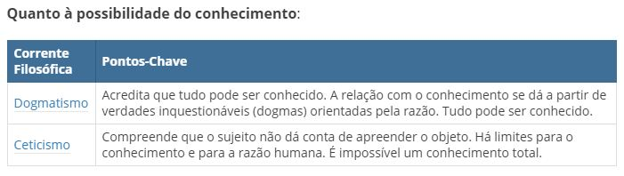
OS TIPOS DE CONHECIMENTO

Slide 12
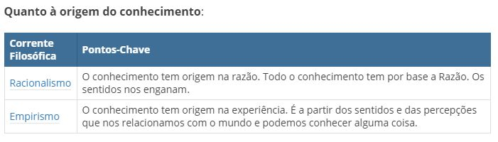
OS TIPOS DE CONHECIMENTO

Slide 13
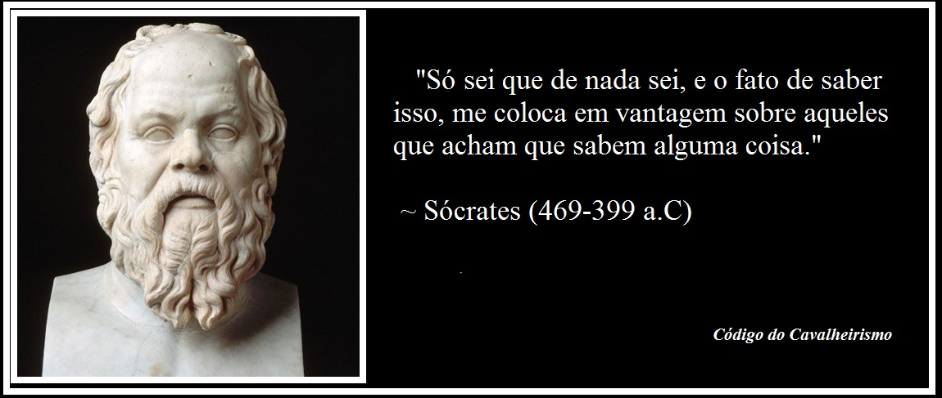

Slide 14
RESUMINDO:
Há diferentes tipos de conhecimento, com diferentes formas de aquisição.
Cada tipo de conhecimento vem de uma tradição diferente.
Em filosofia, o racionalismo e o empirismo são duas correntes muito influentes e estudadas.

